Slide 1







CHÀO MỪNG CÁC EM ĐẾN VỚI TIẾT HỌC

Slide 2


ÔN BÀI
Đọc đoạn 3 bài “Làm việc thật là vui”.
Theo em, mọi người, mọi vật làm việc như thế nào?

Slide 3

Chủ đề 1
Tuần 3
Tuần 3
Bài
5
EM CÓ XINH KHÔNG ?

Slide 4


YÊU CẦU CẦN ĐẠT
- Đọc đúng, phân biệt rõ giọng nhân vật trong bài. Biết ngắt nghỉ hơi đúng.
-Trả lời được các câu hỏi liên quan bài đọc. Nêu được nội dung bài học.
3
4

Slide 5

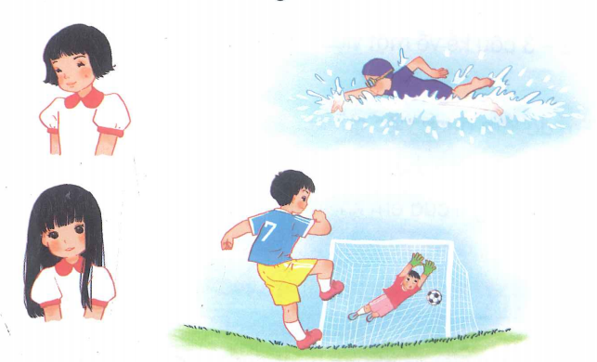
Em thích được khen về điều gì ?

Slide 6
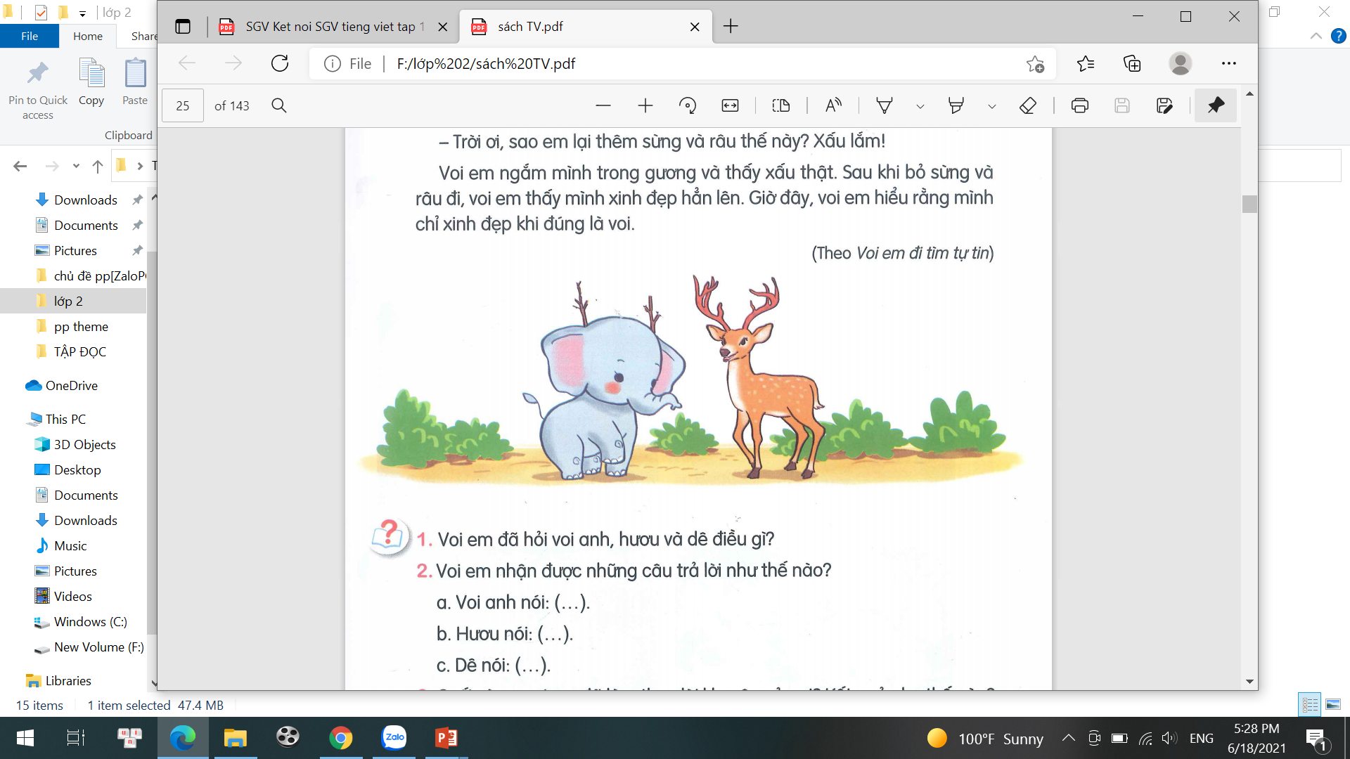
Trong tranh vẽ gì ?

Slide 7
EM CÓ XINH KHÔNG?
Voi em thích mặc đẹp và thích được khen xinh. Ở nhà, voi em luôn hỏi anh: “Em có xinh không?”. Voi anh bao giờ cũng khen: “Em xinh lắm!”.
Một hôm, gặp hươu, voi em hỏi:
- Em có xinh không?
Hươu ngắm voi rồi lắc đầu:
- Chưa xinh lắm vì em không có đôi sừng giống anh.
Nghe vậy, voi nhặt vài cành cây khô, gài lên đầu rồi đi tiếp.
Gặp dê, voi hỏi:
- Em có xinh không?
- Không, vì cậu không có bộ râu giống tôi.
Voi liền nhổ một khóm cỏ dại bên đường, gắn vào cằm rồi về nhà.
Về nhà với đôi sừng và bộ râu giả, voi em hớn hở hỏi anh:
- Em có xinh không?
Voi anh nói:
- Trời ơi, sao em lại thêm sừng và râu thế này? Xấu lắm!
Voi em ngắm mình trong gương và thấy xấu thật. Sau khi bỏ sừng và râu đi, voi em thấy mình xinh đẹp hẳn lên. Giờ đây, voi em hiểu rằng mình chỉ xinh đẹp khi đúng là voi.

Slide 8
EM CÓ XINH KHÔNG?
Voi em thích mặc đẹp và thích được khen xinh. Ở nhà, voi em luôn hỏi anh: “Em có xinh không?”. Voi anh bao giờ cũng khen: “Em xinh lắm!”.
Một hôm, gặp hươu, voi em hỏi:
Em có xinh không?
Hươu ngắm voi rồi lắc đầu:
Chưa xinh lắm vì em không có đôi sừng giống anh.
Nghe vậy, voi nhặt vài cành cây khô, gài lên đầu rồi đi tiếp.
Gặp dê, voi hỏi:
Em có xinh không?
Không, vì cậu không có bộ râu giống tôi.
Voi liền nhổ một khóm cỏ dại bên đường, gắn vào cằm rồi về nhà.
Về nhà với đôi sừng và bộ râu giả, voi em hớn hở hỏi anh:
Em có xinh không?
Voi anh nói:
Trời ơi, sao em lại thêm sừng và râu thế này? Xấu lắm!
Voi em ngắm mình trong gương và thấy xấu thật. Sau khi bỏ sừng và râu đi, voi em thấy mình xinh đẹp hẳn lên. Giờ đây, voi em hiểu rằng mình chỉ xinh đẹp khi đúng là voi.
1
2

Slide 9

EM CÓ XINH KHÔNG?
Voi em thích mặc đẹp và thích được khen xinh. Ở nhà, voi em luôn hỏi anh: “Em có xinh không?”. Voi anh bao giờ cũng khen: “Em xinh lắm!”.
Một hôm, gặp hươu, voi em hỏi:
- Em có xinh không?
Hươu ngắm voi rồi lắc đầu:
- Chưa xinh lắm vì em không có đôi sừng giống anh.
Nghe vậy, voi nhặt vài cành cây khô, gài lên đầu rồi đi tiếp.
Gặp dê, voi hỏi:
- Em có xinh không?
- Không, vì cậu không có bộ râu giống tôi.
Voi liền nhổ một khóm cỏ dại bên đường, gắn vào cằm rồi về nhà.
1

Slide 10
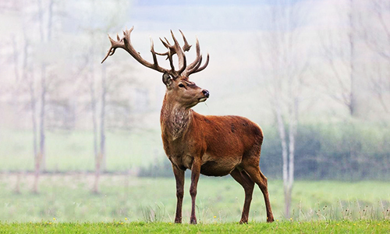
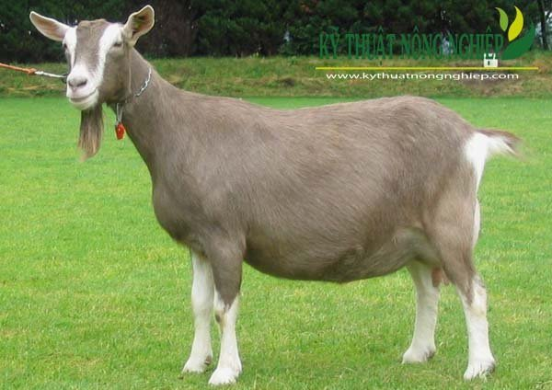
EM CÓ XINH KHÔNG?
Voi em thích mặc đẹp và thích được khen xinh. Ở nhà, voi em luôn hỏi anh: “Em có xinh không?”. Voi anh bao giờ cũng khen: “Em xinh lắm!”.
Một hôm, gặp hươu, voi em hỏi:
- Em có xinh không?
Hươu ngắm voi rồi lắc đầu:
- Chưa xinh lắm vì em không có đôi sừng giống anh.
Nghe vậy, voi nhặt vài cành cây khô, gài lên đầu rồi đi tiếp.
Gặp dê, voi hỏi:
- Em có xinh không?
- Không, vì cậu không có bộ râu giống tôi.
Voi liền nhổ một khóm cỏ dại bên đường, gắn vào cằm rồi về nhà.
1
sừng
râu

Slide 11
Voi em thích mặc đẹp và thích được khen xinh.
Chưa xinh lắm vì em không có đôi sừng giống anh.

Slide 12
Về nhà với đôi sừng và bộ râu giả, voi em hớn hở hỏi anh:
- Em có xinh không?
Voi anh nói:
- Trời ơi, sao em lại thêm sừng và râu thế này? Xấu lắm!
Voi em ngắm mình trong gương và thấy xấu thật. Sau khi bỏ sừng và râu đi, voi em thấy mình xinh đẹp hẳn lên. Giờ đây, voi em hiểu rằng mình chỉ xinh đẹp khi đúng là voi.
2
Giờ đây, voi em hiểu rằng mình chỉ xinh đẹp khi đúng là voi.

Slide 13
EM CÓ XINH KHÔNG?
Voi em thích mặc đẹp và thích được khen xinh. Ở nhà, voi em luôn hỏi anh: “Em có xinh không?”. Voi anh bao giờ cũng khen: “Em xinh lắm!”.
Một hôm, gặp hươu, voi em hỏi:
Em có xinh không?
Hươu ngắm voi rồi lắc đầu:
Chưa xinh lắm vì em không có đôi sừng giống anh.
Nghe vậy, voi nhặt vài cành cây khô, gài lên đầu rồi đi tiếp.
Gặp dê, voi hỏi:
Em có xinh không?
Không, vì cậu không có bộ râu giống tôi.
Voi liền nhổ một khóm cỏ dại bên đường, gắn vào cằm rồi về nhà.
Về nhà với đôi sừng và bộ râu giả, voi em hớn hở hỏi anh:
Em có xinh không?
Voi anh nói:
Trời ơi, sao em lại thêm sừng và râu thế này? Xấu lắm!
Voi em ngắm mình trong gương và thấy xấu thật. Sau khi bỏ sừng và râu đi, voi em thấy mình xinh đẹp hẳn lên. Giờ đây, voi em hiểu rằng mình chỉ xinh đẹp khi đúng là voi.
1
2

Slide 14
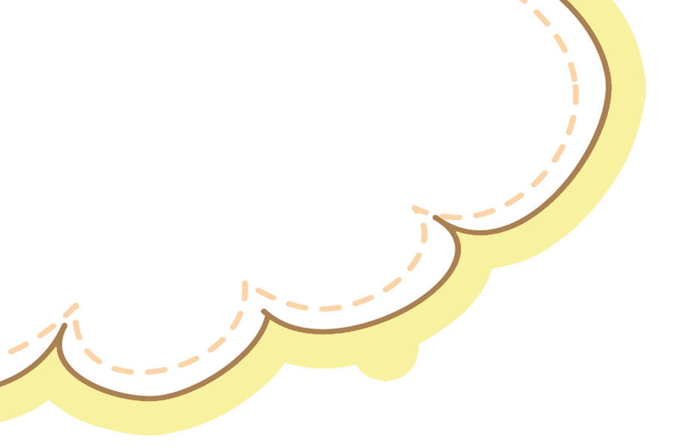

* Giọng đọc
Thể hiện rõ giọng đọc của các nhân vật:
+ Voi anh
+ Voi em
+ Hươu
+ Dê

Slide 15




Luyện đọc

Slide 16
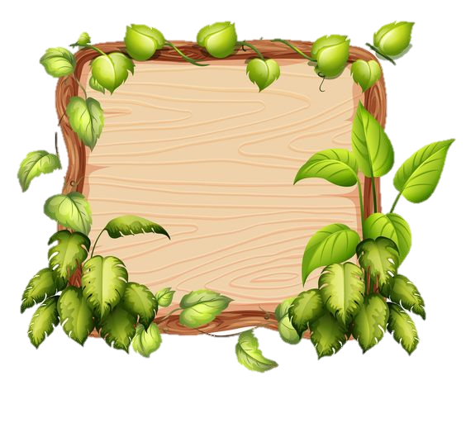
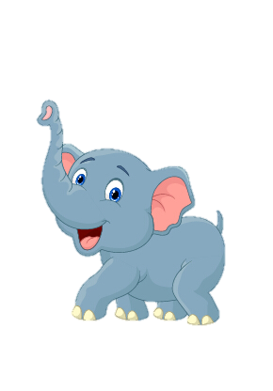
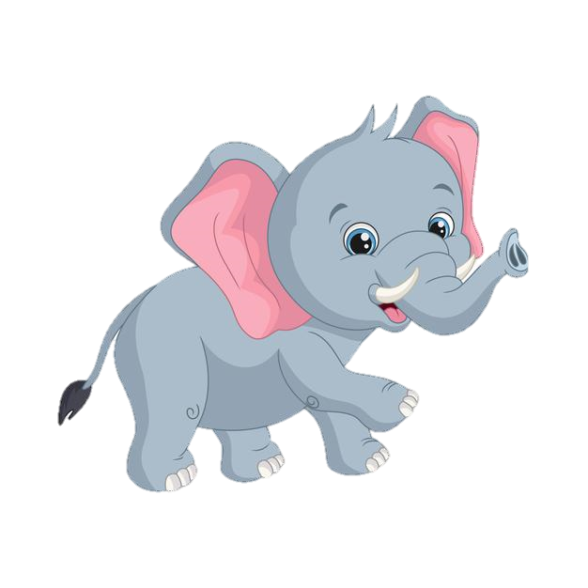
Tìm hiểu bài

Slide 17
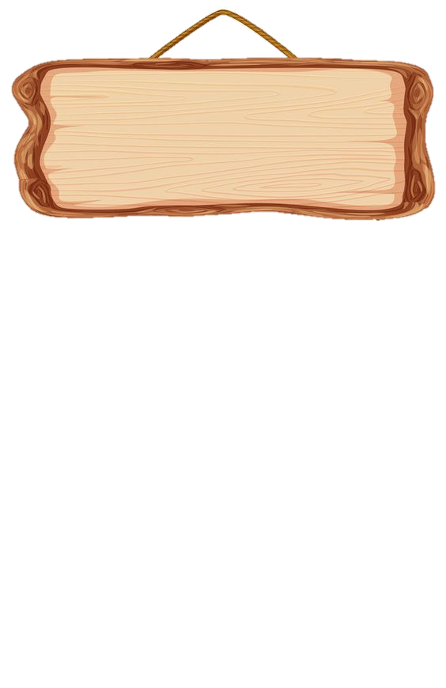
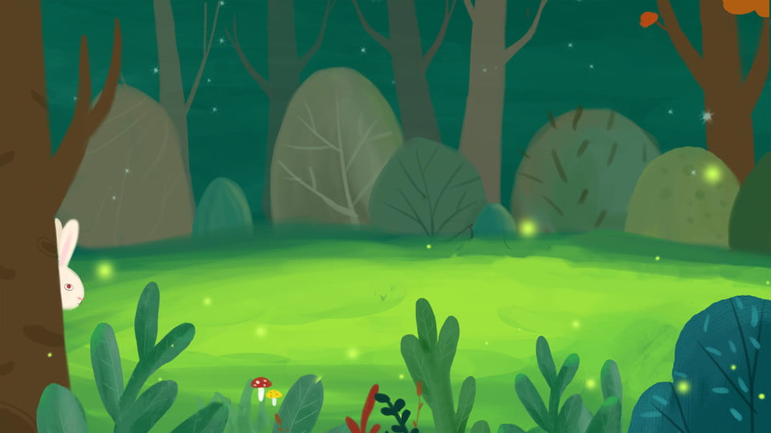
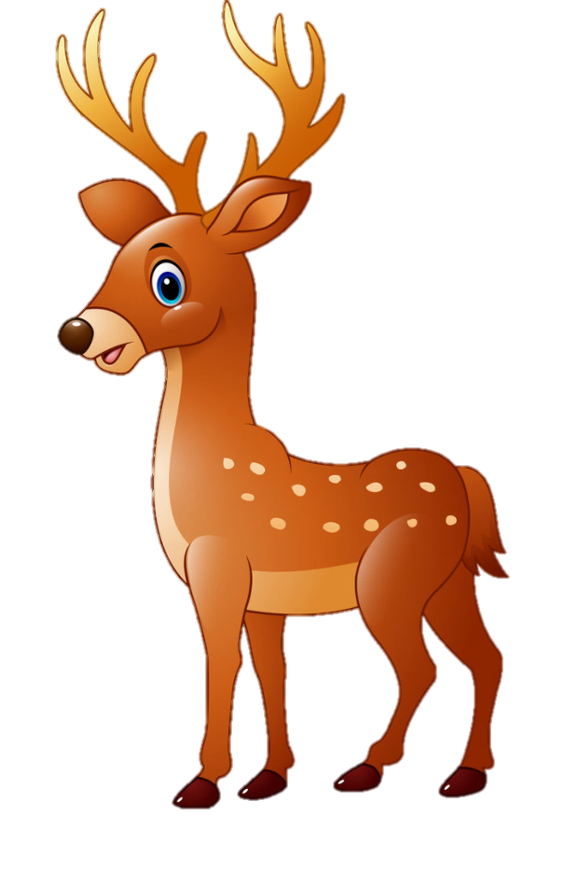
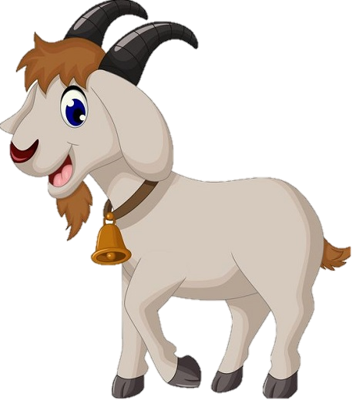
1. Voi em đã hỏi voi anh, hươu và dê điều gì ?
- Em có xinh không?

Slide 18

2. Voi em đã nhận được những câu trả lời như thế nào?
- Em xinh lắm!
- Chưa xinh lắm vì em không có đôi sừng giống anh.
- Không, vì cậu không có bộ râu giống tôi.

Slide 19
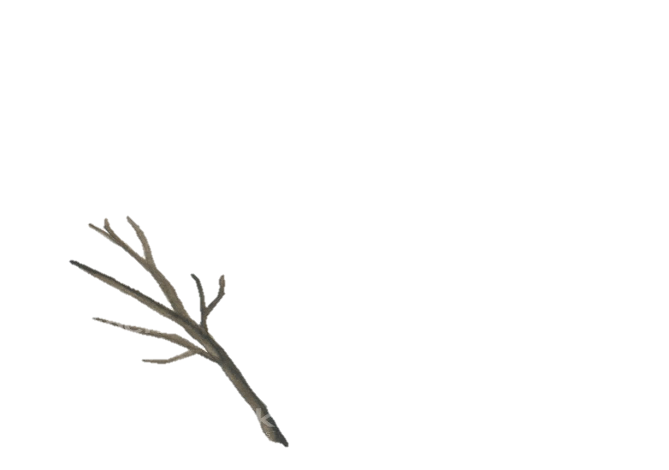
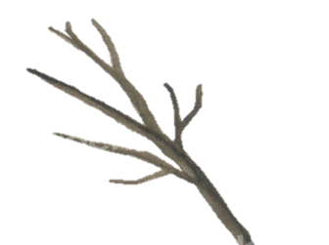

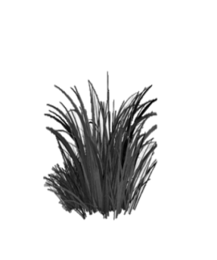
3. Sau khi nghe hươu và dê nói, voi em đã làm gì cho mình xinh hơn ?
- Nghe hươu nói, voi em nhặt cành cây khô gài lên đầu.
- Nghe dê nói, voi em nhổ một khóm cỏ dại bên đường và gắn vào cằm.

Slide 20
4. Trước sự thay đổi của voi em, voi anh đã nói gì ?
Trời ơi, sao em lại thêm sừng và râu thế này? Xấu lắm !

Slide 21
Sau khi nghe voi anh nói, voi em nhận ra điều gì?
Voi em hiểu rằng : Mình chỉ xinh đẹp khi mình là voi.

Slide 22

4. Em học được điều gì từ câu chuyện của voi em?

Slide 23



Nội dung:
Mỗi người có vẻ đẹp khác nhau, mình chỉ đẹp khi là chính mình, cần tự tin vào vẻ đẹp đó.

Slide 24




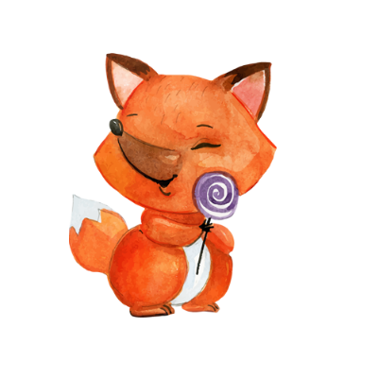
Luyện đọc phân vai

Slide 25

Luyện tập theo văn bản đọc

Slide 26





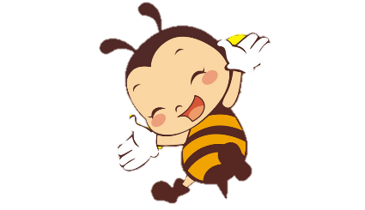

1. Những từ ngữ nào nói dưới đây chỉ hành động của voi em?
Nhặt cành cây
Nhổ khóm cỏ dại
lắc đầu
Ngắm mình trong gương
khen

Slide 27
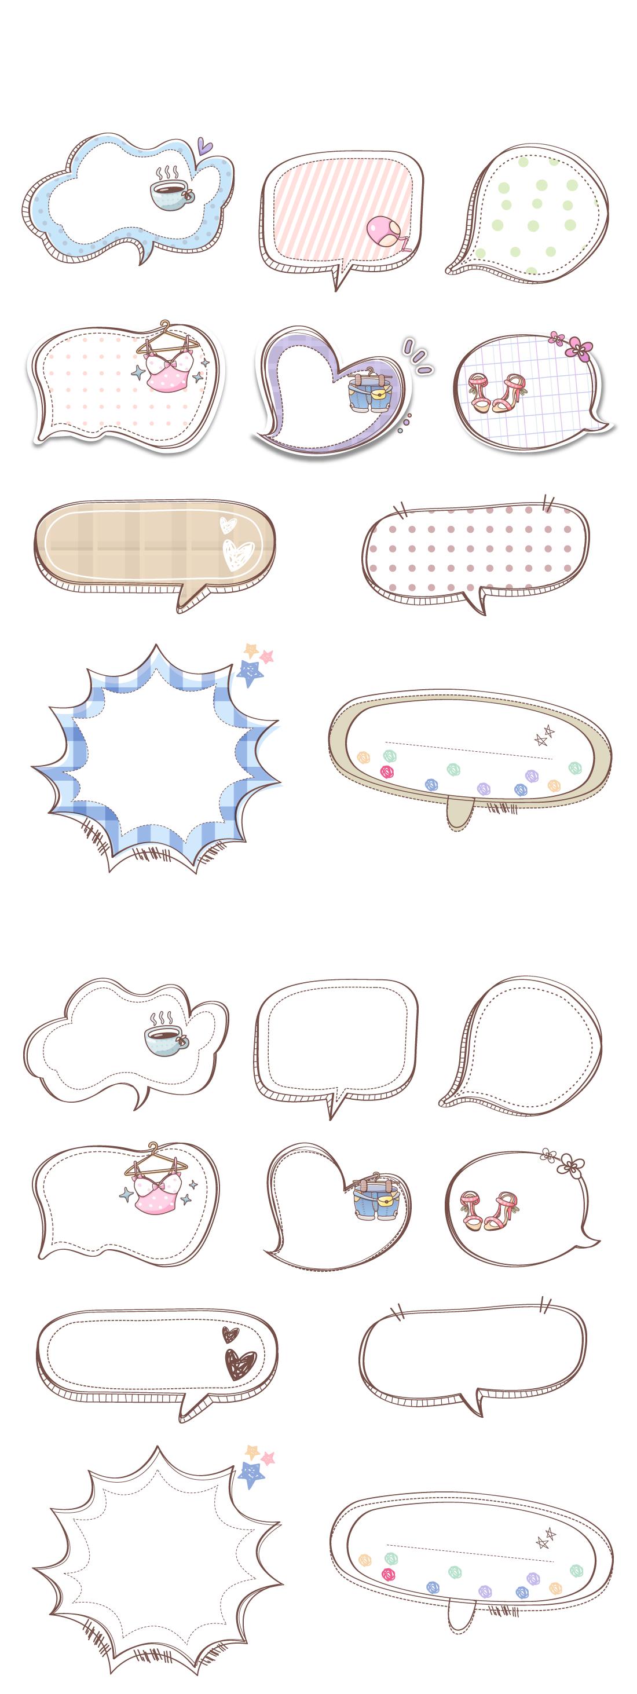
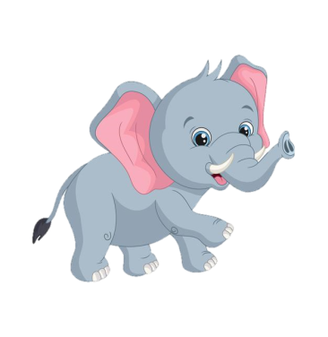

2. Nếu là voi anh, em sẽ nói gì khi voi em bỏ sừng và râu?

Slide 28
YÊU CẦU CẦN ĐẠT
- Đọc đúng, phân biệt rõ giọng nhân vật trong bài. Biết ngắt nghỉ hơi đúng.
-Trả lời được các câu hỏi liên quan bài đọc. Nêu được nội dung bài học.
3
4

Slide 29



Tạm biệt và hẹn gặp lại
các con vào những tiết học sau!

